Slide 1
Зимующие птицы

Slide 2
Содержание:
Словарь
Посмотри и назови
Кто как голос подает?
Скажи наоборот
Загадки
Пальчиковая гимнастика
Один-много
Четвертый лишний
Доскажи словечко
Расскажи-ка
Об авторе

Slide 3
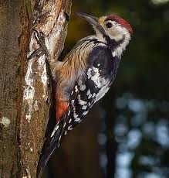
дятел

Slide 4
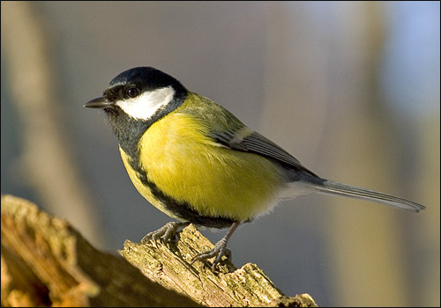
синица

Slide 5
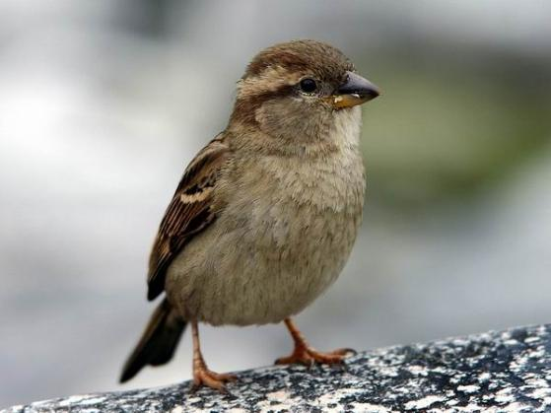
воробей

Slide 6
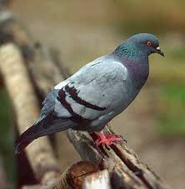
голубь

Slide 7
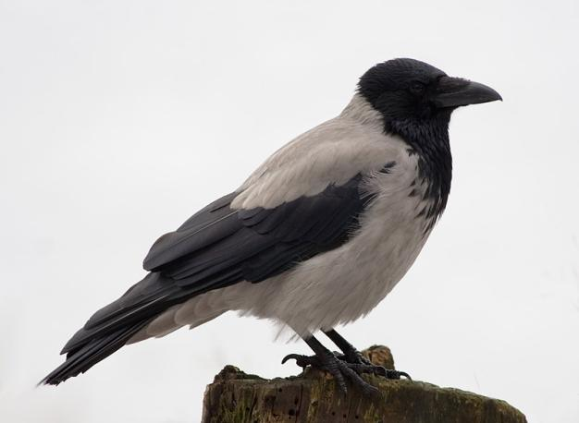
ворона

Slide 8
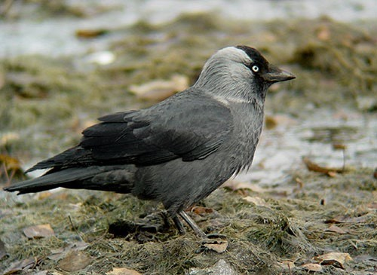
галка

Slide 9
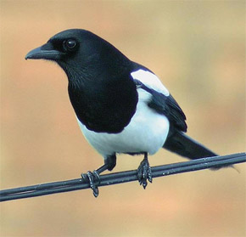
сорока

Slide 10
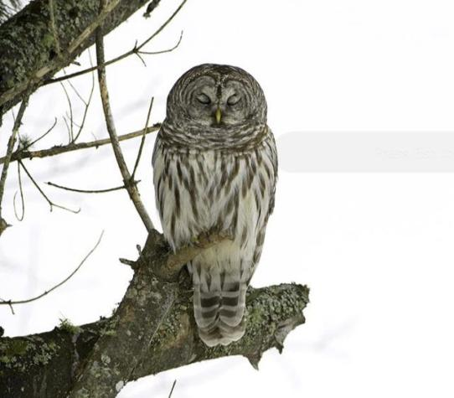
сова

Slide 11
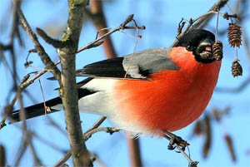
снегирь

Slide 12
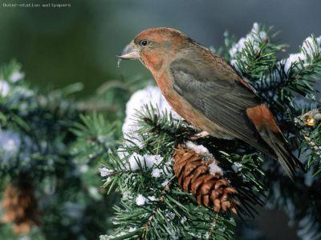
клёст

Slide 13
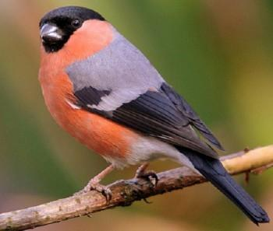
Посмотри и назови
Назови части тела птицы, на которые указывает стрелка
голова
глаза
клюв
крылья
грудка
хвост
лапки

Slide 14

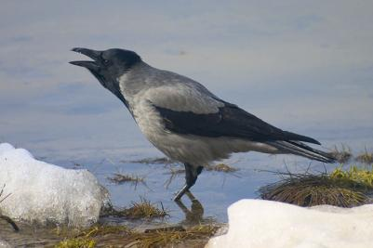
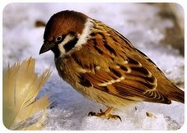
Кто как голос подает?
Включите звук!
Ворона (что делает?) −…
каркает
воробей − …
чирикает

Slide 15

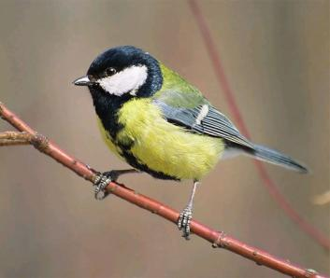
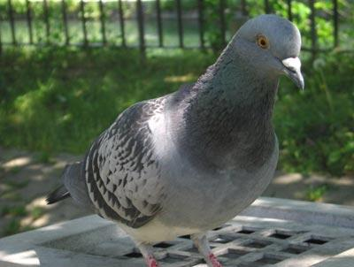
синица −…
тинькает
голубь − …
воркует

Slide 16
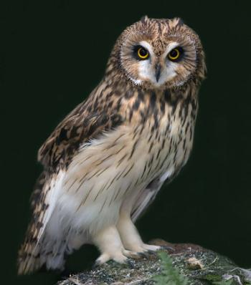
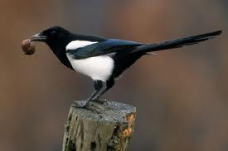
сорока −…
стрекочет
сова – …
ухает

Slide 17
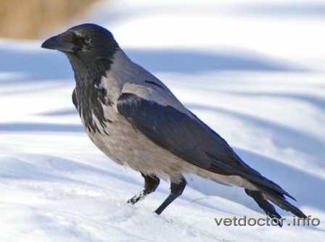
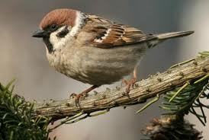
Скажи наоборот
У воробья тело мелкое, а у вороны…
крупное

Slide 18
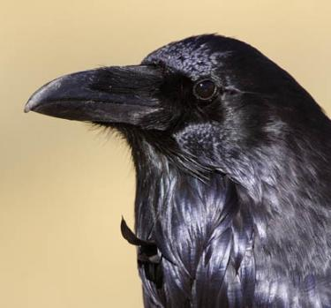
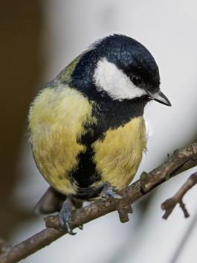
У вороны клюв большой, а у синицы…
маленький

Slide 19
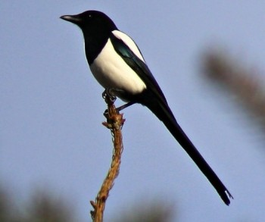
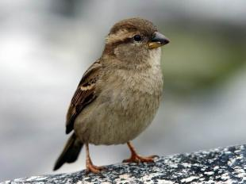
У воробья хвост короткий, а у сороки…
длинный

Slide 20
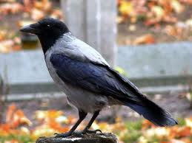
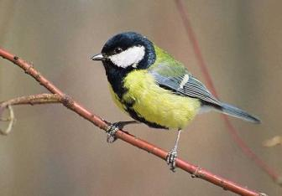
У синички крылья узкие, а у вороны…
широкие

Slide 21


У воробья лапки тонкие, а у совы…
толстые

Slide 22
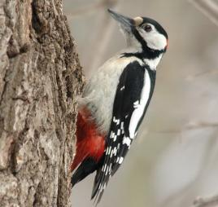
Загадки
Хоть я не молоток −
По дереву стучу:
В нём каждый уголок
Обследовать хочу.
Хожу я в шапке красной
И акробат прекрасный.
дятел
Эта хищница болтлива,
воровата, суетлива,
Стрекотунья, белобока,
А зовут её …
сорока

Slide 23
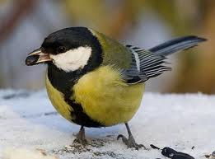
Озорной мальчишка
В сером армячишке
По двору шныряет,
Крошки собирает.
воробей
Спинкою зеленовата,
Животиком желтовата,
Чёрненькая шапочка
И полоска шарфика.
синица

Slide 24
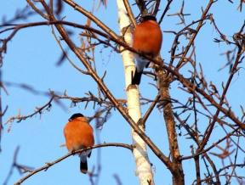
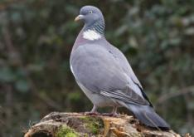
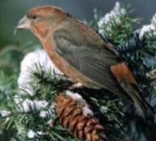
Зимой на ветках яблоки!
Скорей же собери!
И вдруг вспорхнули яблоки − Ведь это …
снегири
Известно с давних нам времен,
Что эта птица - почтальон.
голубь
Кто там прыгает, шуршит,
Клювом шишки потрошит?
Голоском речистым, чистым –
Клё! Клё! Клё! Поёт со свистом
клёст

Slide 25

Носит серенький жилет,
Но у крыльев - черный цвет.
Видишь, кружат двадцать пар
И кричат: "Ка-а-ар! Ка-а-ар! Ка-а-ар!"
ворона
Всю ночь летает —
мышей добывает.
А станет светло —
спать летит в дупло.
сова

Slide 26
Пальчиковая гимнастика
Дятел
Дятел — дятел (помахать кистями, как крыльями)
Сел на сук.
Тук-тук-тук, (одновременно стучать большими
пальцами обеих рук по столу)
Тук-тук-тук, ( те же движения указательными
пальчиками)
Тук-тук-тук, (затем средними)
Тук-тук-тук, (после этого безымянными)
Тук-тук-тук. (и, наконец, мизинцами)
Долбит сук.
Примечание: ритм движений должен совпадать
с ритмом стихотворения.

Slide 27
Сорока
Сорока, сорока, (указательным пальцем правой Сорока - белобока руки водить по ладошке левой)
Кашку варила,
Детишек кормила.
Этому дала, (по очереди загибать пальцы,
Этому дала, начиная с большого)
Этому дала,
Этому дала.
Этому не дала: (мизинец не загибать)
Ты воды не носил,
Дров не рубил,
Каши не варил
Тебе ничего нет!

Slide 28
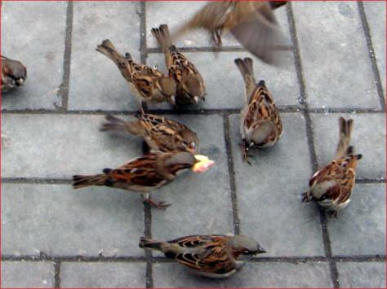
Один – много
воробей
воробьи (много воробьёв)

Slide 29
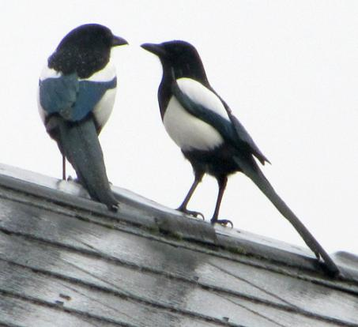
сорока
сороки

Slide 30
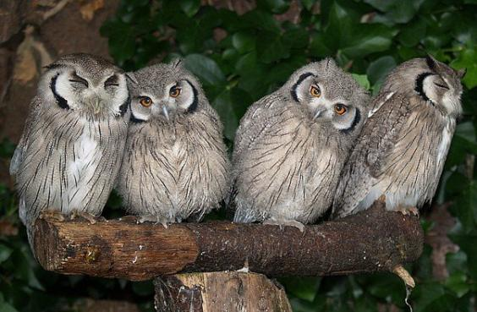

сова
совы (много сов)

Slide 31
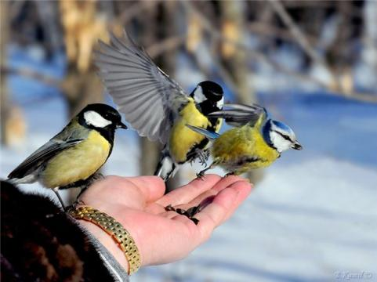
синица
синицы (много синиц)

Slide 32
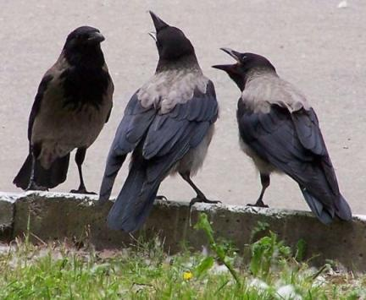

ворона
вороны (много ворон)

Slide 33
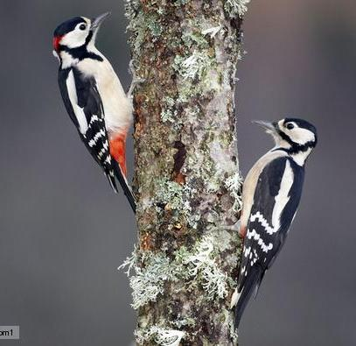
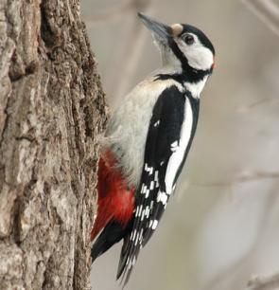
дятел
дятлы

Slide 34
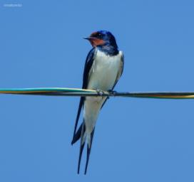



Четвертый лишний
Какая птица лишняя? Почему?
Щелкни левой кнопкой мыши по подходящей картинке

^{Я сам!}

Slide 35
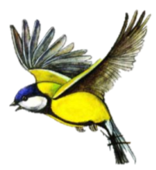
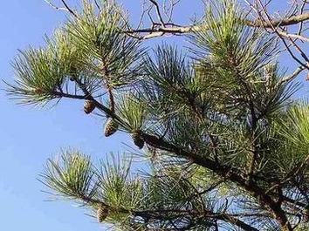
Доскажи словечко
Синица с сосны…
слетела

Slide 36
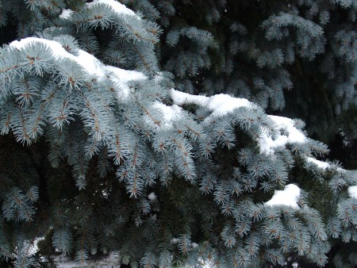
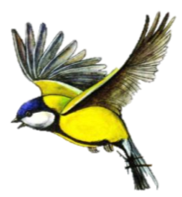
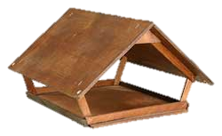
К кормушке…
подлетела

Slide 37

В кормушку…
залетела

Slide 38
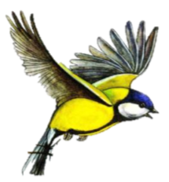
Из кормушки…
вылетела

Slide 39
От кормушки…
отлетела

Slide 40

С ветки на ветку…
перелетела

Slide 41
Прочь …
улетела

Slide 42
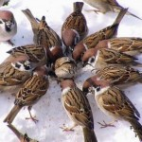
Расскажи-ка
Послушай рассказ и перескажи его
Добрая девочка
К.В. Лукашевич
Стояла суровая зима. Все было покрыто снегом. Тяжело пришлось от этого воробушкам. Бедняжки нигде не могли найти корма. Летали воробышки вокруг дома и жалобно чирикали.
Пожалела воробышков добрая девочка Маша. Она стала собирать хлебные крошки, и каждый день сыпала их у своего крылечка. Воробышки прилетели на корм и скоро перестали бояться Маши.
Так добрая девочка прокормила бедных птичек до самой весны.

Slide 43
Презентацию подготовила
учитель-логопед МБДОУ ДС
№ 37 «Мальвинка»
Аксютина Татьяна Александровна
Использованы ресурсы поисковой системы Google
г. Смоленск

